Slide 2
Събитие с кауза – какво да и какво не?
Людмила Атанасова, директор „Програми за НПО“, фондация BCause

Slide 3
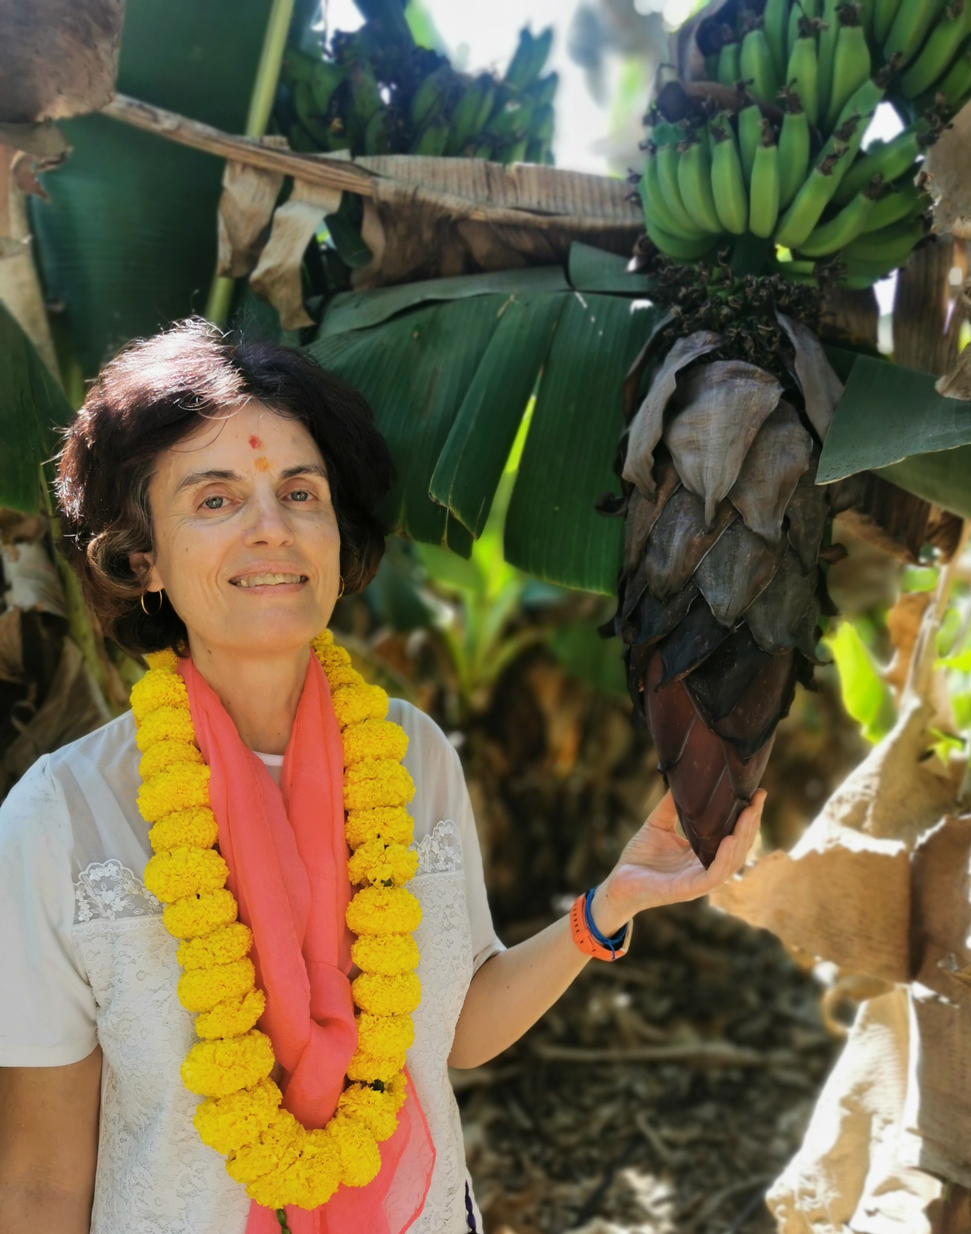
Коя съм аз
Обучител и консултант по набиране на средства и организационно развитие с 25 г. опит с над 500 НПО, читалища, граждански групи
Външен оценител на проекти на български и международни организации, вкл. UNICEF
Запален планинар и йога
Notes:
Без стратегия и планиране изпадаме в паника и състояние, което можем спокойно да дефинираме като „криза“.

Slide 4
Най-важно за нашата организация
(на всички нива)
Членството
Нашата Фондацията
Нашите партньори, доброволците, приятелите ни, дарители, нашата общност.

Slide 5
За BCause:
Фондацията е експертна организация, признат лидер с 30-годишен опит на национално и международно ниво​
Набираме и преразпределяме средства чрез дарителските платформи Platformata.bg, DMSbg.com (съвместно с БДФ), корпоративно дарителство и дарителство по ведомост
2022 г. - над 6 250 000 лв.
2023 г. - над 5 300 000 лв.
2024 г. - над 4 400 000 лв.
Notes:
Като цяло, въпросът е – да страдаме ли, че някой не знае какво е Ротари? Напротив! Това е една чиста страница, по която можем да рисуваме. Да модифицираме своя имидж, и това е НАЙ-ЧИСТАТА форма, която съществува за нас! За музикантите е ясно, че по-добре никаква, отколкото кофти постановка на гласа. За Математиците – също!
Защо използвам кавички?
Ротари клуб „Бургас“, „Ротари“ клуб Бургас, „Бургас“ Ротари , Бургаското ротари, женското Ротари.

Slide 6
Ще говорим за:
Какво е благотворително събитие
Какво се прави и как се прави при организирането на събитие
Видове, примери
Събитието като част от кампания
Вашият поглед към събитието с кауза

Slide 7
Благотворително събитие:
Начин да се обърнем към много хора, събрани на едно място (физически, виртуално) с апел да дарят за кауза.
Notes:
Важен ли е този въпрос за публиката? Трябва ли да ни притеснява, че някой не знае какво е Ротари? Ами – НЕ!
Този въпрос трябва да възникне като резултат и преди това публиката (не ние) има да извърви дълъг път и ние сме тези, които трябва да я преведат по него.
Да погледнем на Ротари ( на нас Ротарианците ) и на публиката като на една ухажваща се двойка. Тя изминава дълъг път, за да се събере и да продължи заедно пътя си. Да не пропускаме, че ние можем да вложим много усилия, за да привлечем 1-2-3 нови члена на нашия клуб. Това са понякога 10-15% увеличение и това е прекрасно.
По пътя ще отпаднат много хора. Ако по някакъв начин, в тях е останало грам положително отношение към нас – те са нашите партньори, фенове, доброволци, дарители на фондацията
Този въпрос “Какво е РОтари“ трябва да възникне като резултат. Да говорим за Ротари като организация – кому е нужно? Това трябва да се прави вътре в клубовете, защото ние в тях не знаем какво е, башка, невежеството, с което се бърборка.
Пред широката публика трябва да разказваме истории за това, което сме свършили, за хората, които сме подкрепили. Трябва ТЕ да разкажат за това как сме променили живота им. И по естествен начин да възникне въпросът.

Slide 8
Събития с кауза. Какво ДА, какво НЕ? Едно по-различно събитие
Виктор Генчев, паст-президент Ротари клуб Добрич
Ротари клуб Централ, Дистрикт 2482

Slide 9
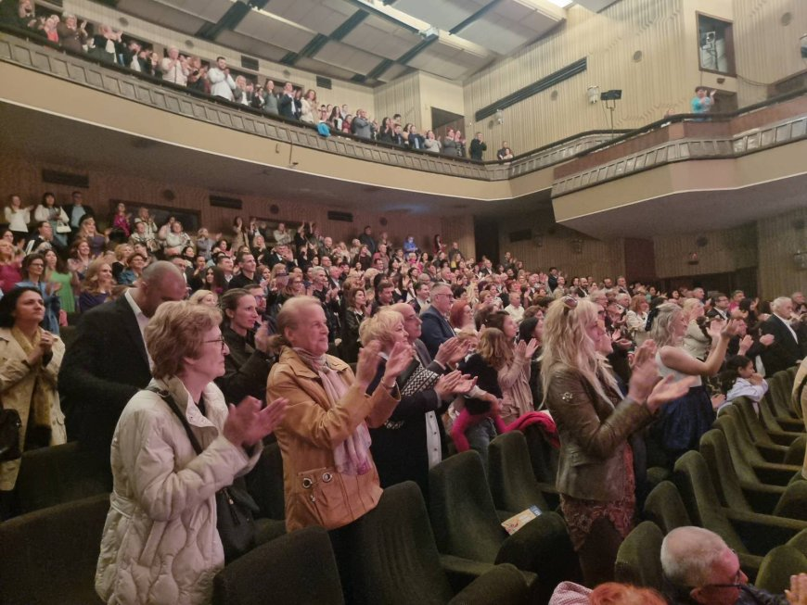
Събития с кауза. Какво ДА, какво НЕ?
Едно по-различно събитие - Благотворителен концер с кауза
Защо?
нужда от нов формат
по-достъпно събитие
по-широк обхват
по-лесна организация

Slide 10
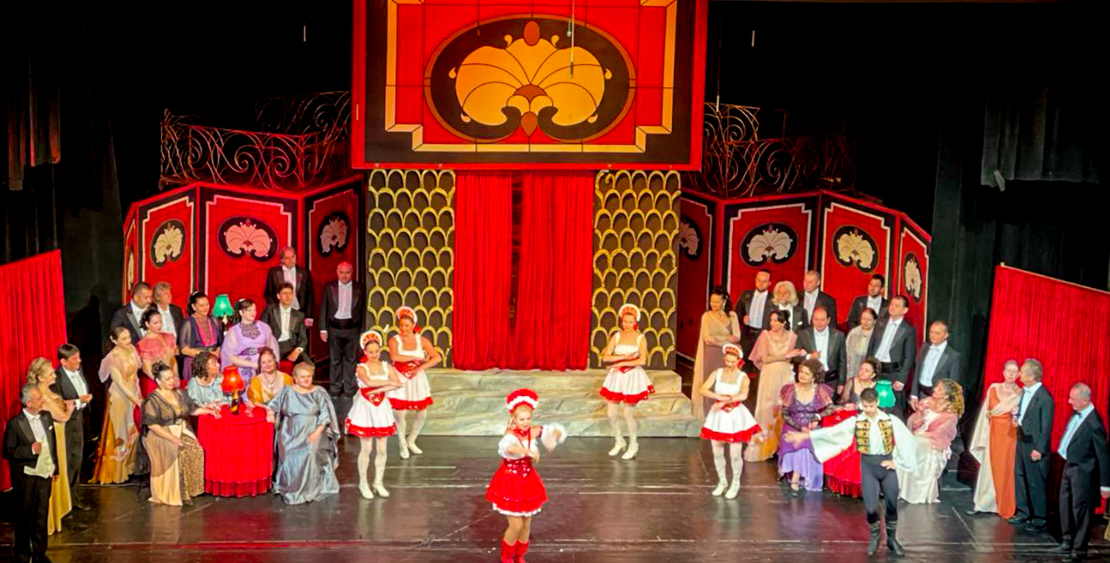
Събития с кауза. Какво ДА, какво НЕ?
Едно по-различно събитие - Благотворителен концер с кауза
Как?
подходящ изпълнител
подходящо място
правилните партньори
ясна кауза
ясна организация

Slide 11
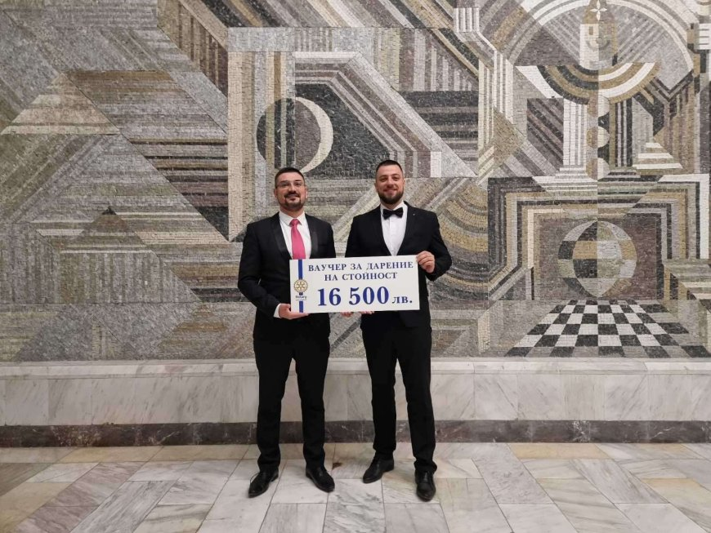
Събития с кауза. Какво ДА, какво НЕ?
Едно по-различно събитие - Благотворителен концер с кауза
Колко?
Разходи:
хонорар
зала под наем
други
Приходи:
Продажба на билети
Краен резултат: 16 500 лева дарение

Slide 12
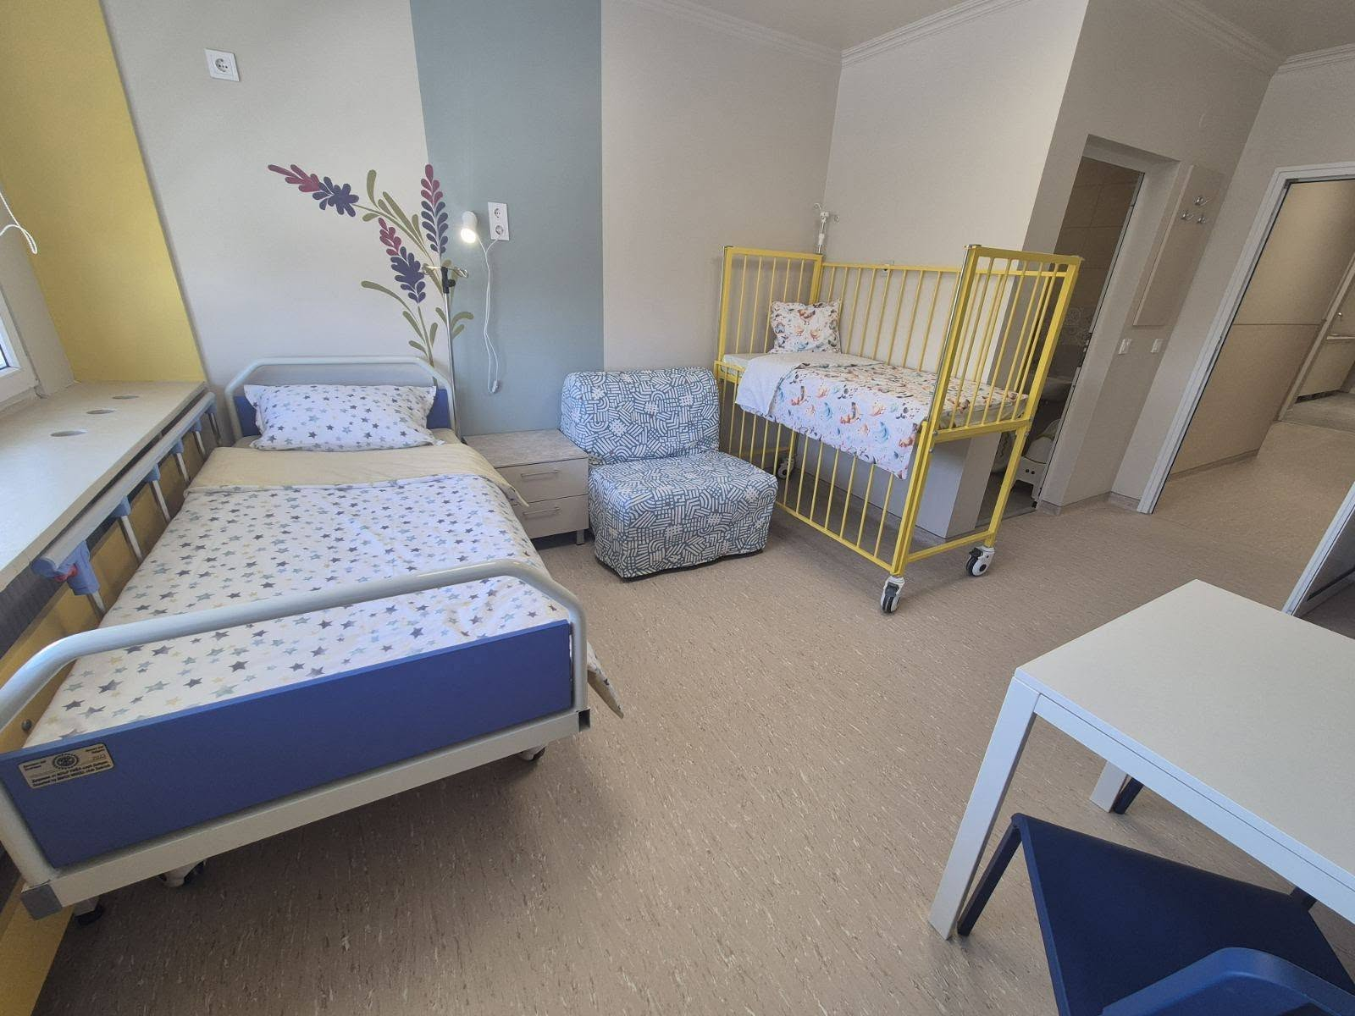
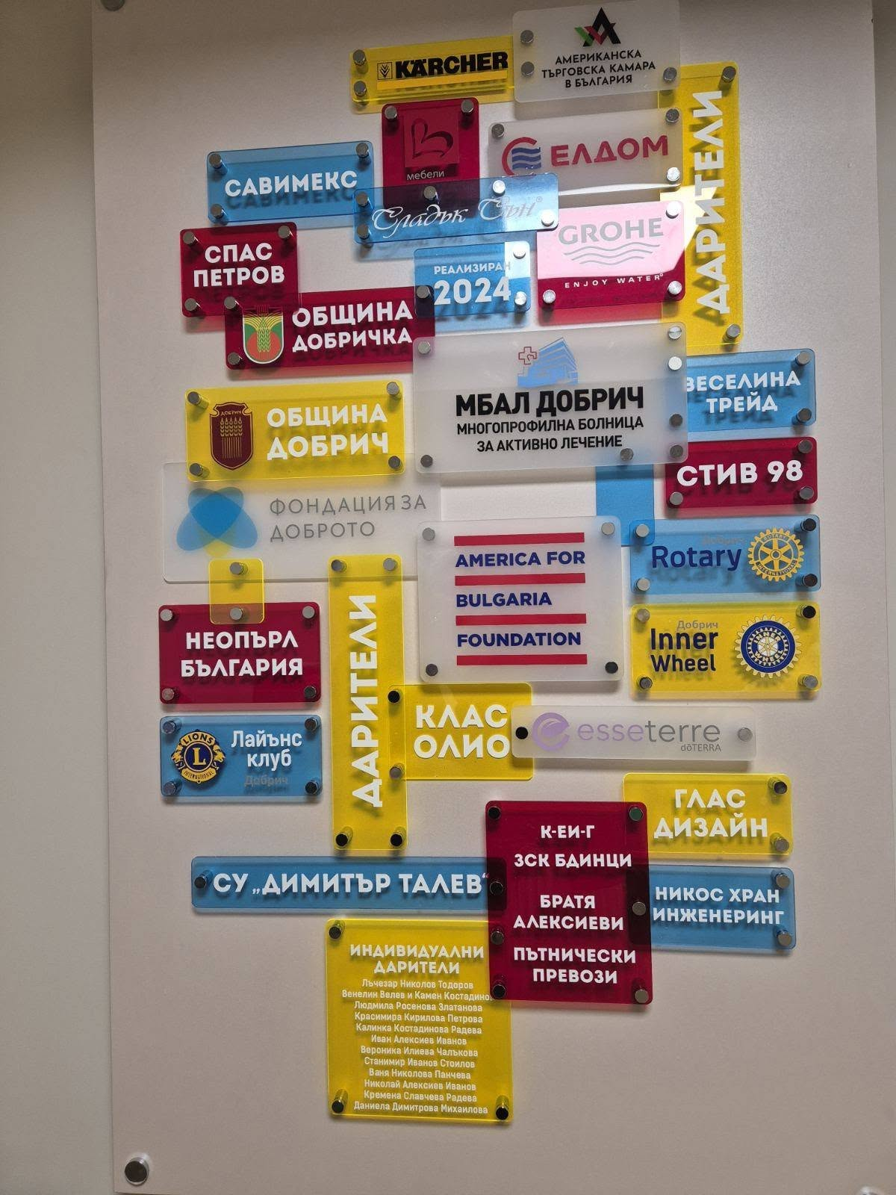
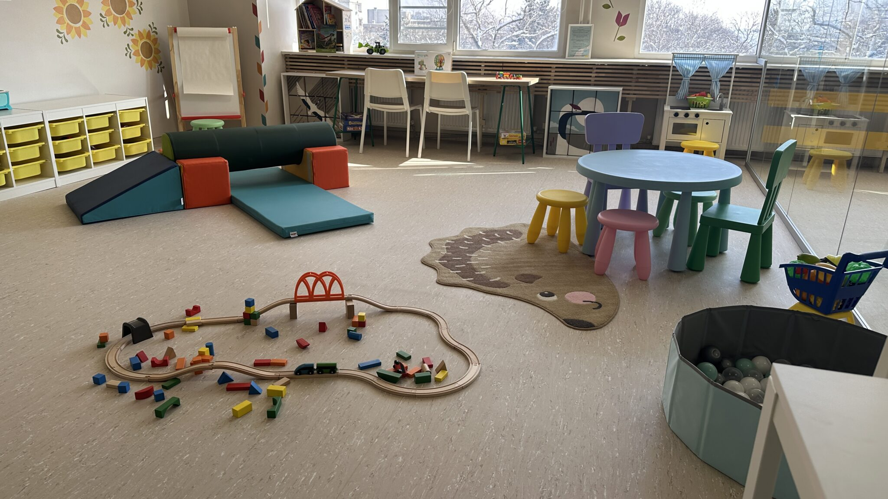
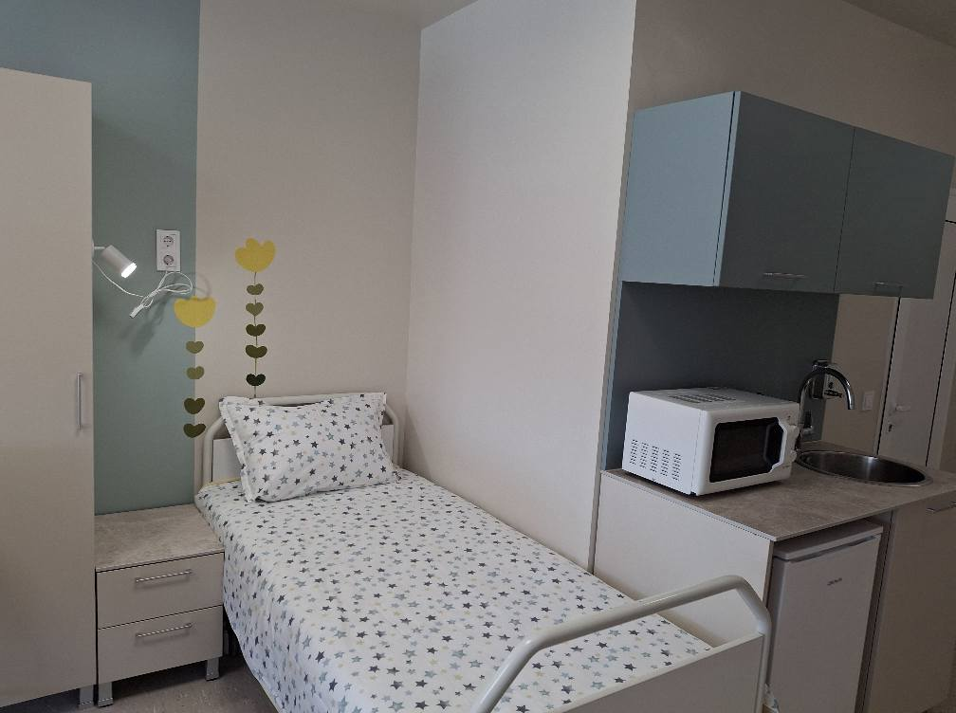
Събития с кауза. Какво ДА, какво НЕ?
Едно по-различно събитие - Благотворителен концер с кауза

Slide 13
Благодаря за вниманието!

Slide 14
Събития с кауза. Какво ДА, какво НЕ? Едно по-различно събитие
Методи Димитров, Президент Ротари клуб Дупница
Ротари клуб Централ, Дистрикт 2482

Slide 15
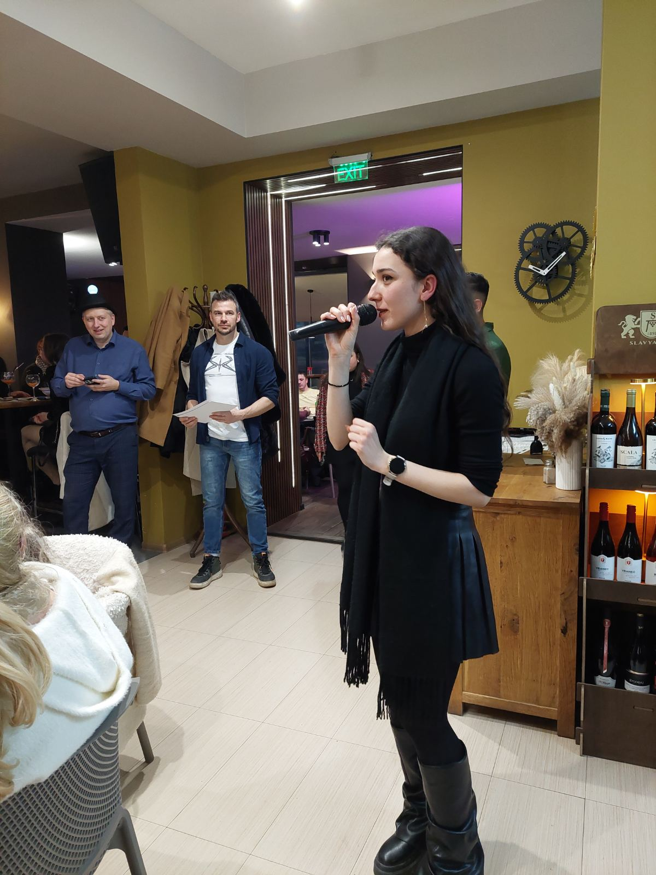
Събития с кауза. Какво ДА, какво НЕ?
Едно по-различно събитие
Благотворителна викторина с кауза Проект „Светулка“
за основен ремонт и оборудване на детското отделение
в общинската болница в Дупница
Добър партньор – Quiz Knights
Малко логистика
Специален гост – Ивайло Захариев

Slide 16
Събития с кауза. Какво ДА, какво НЕ?
Какво се случи?
Томбола за специалния гост
Викторина с въпроси от различни области
Награждаване
Нощно забавление

Slide 17
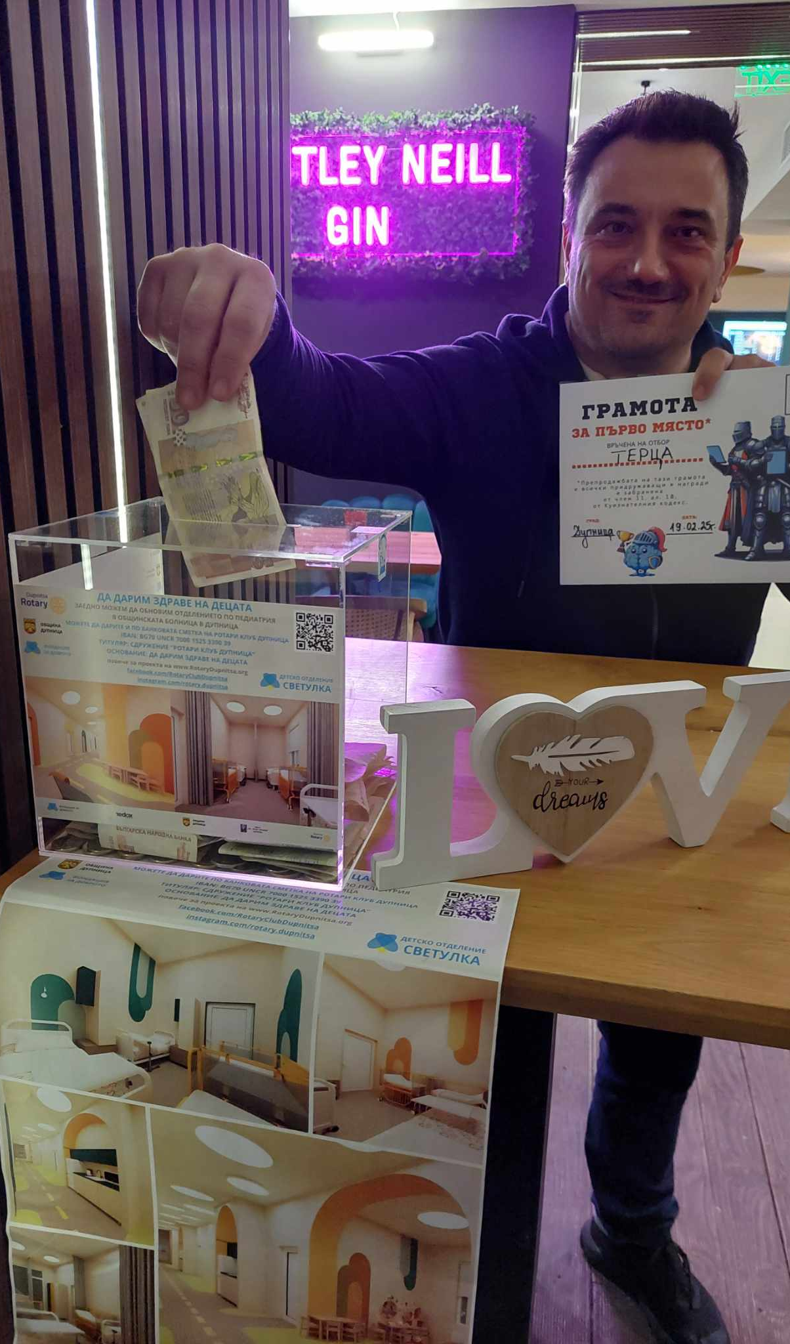
Събития с кауза. Какво ДА, какво НЕ?
На каква цена?
Разходи
Грамоти: 20 бр. х 1.50 лв./бр. = 30 лв.
Приходи
Такса участие: 120 човека х 30.00 лв./ч = 3600 лв.
Томбола: 2180 лв.
Общо: 5780 лв.
Финансов резултат: 5750 лв.

Slide 18
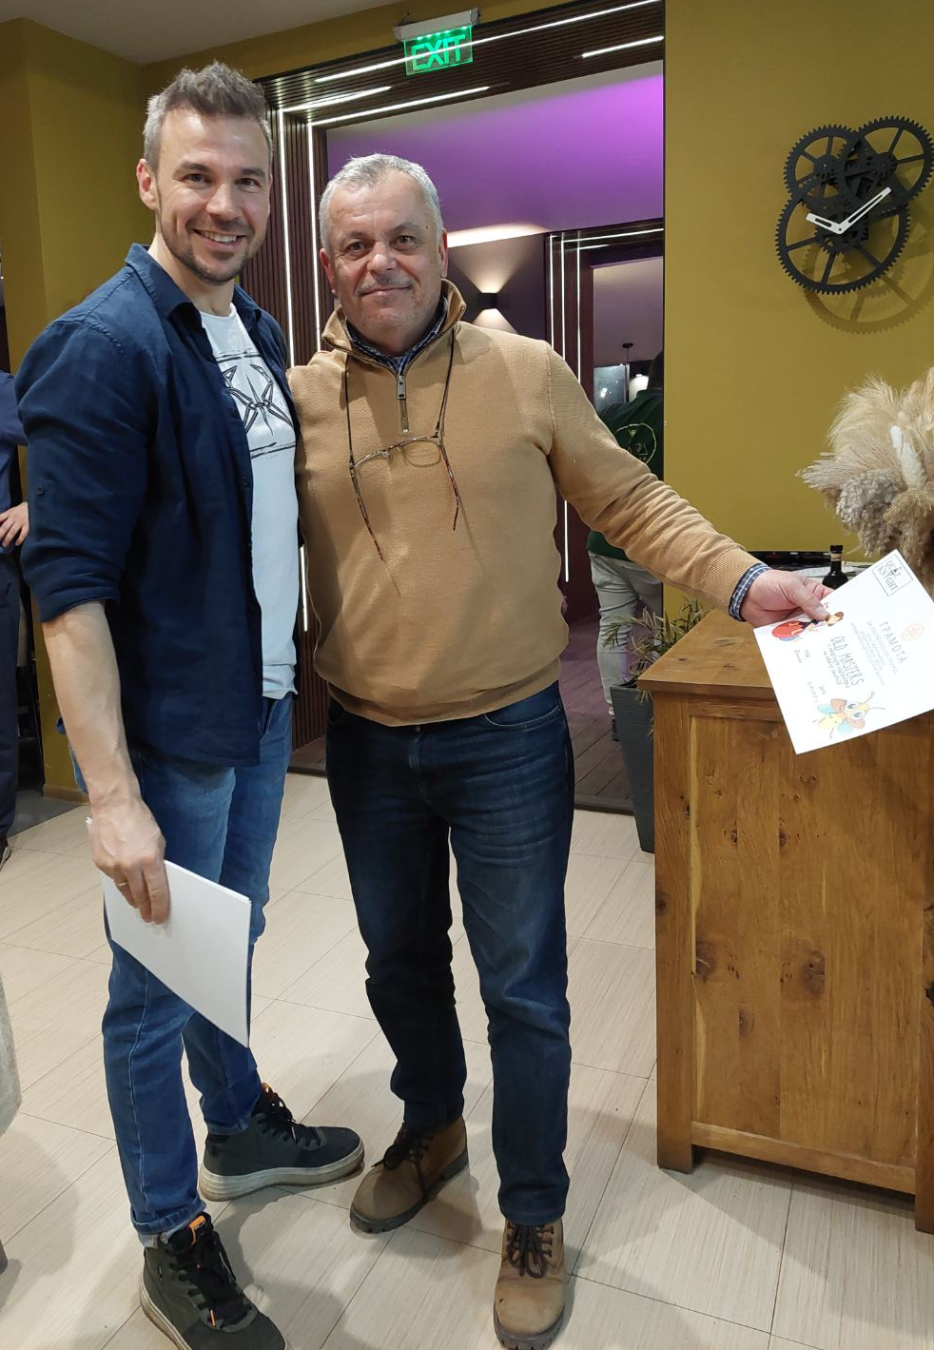
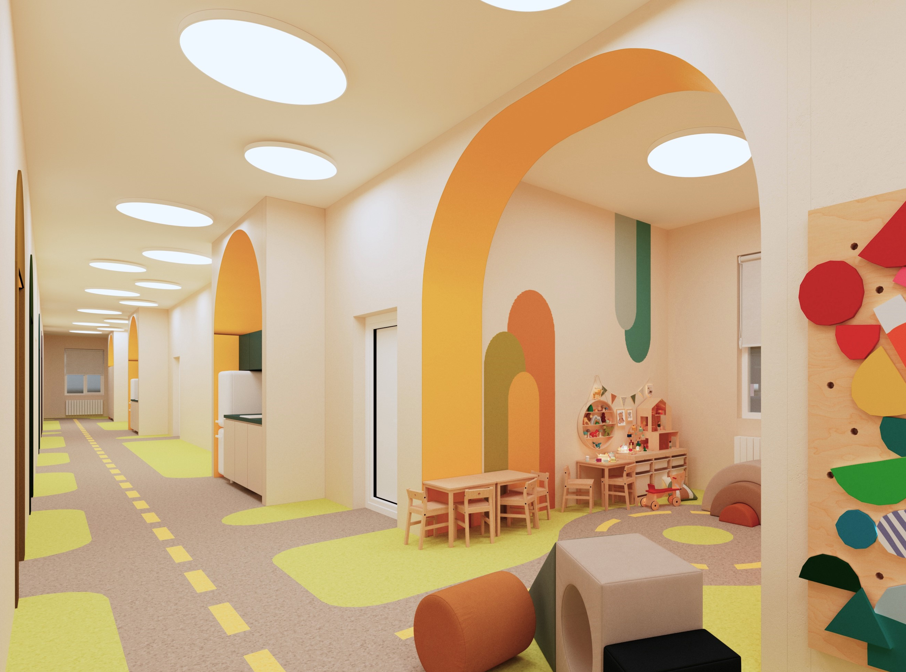
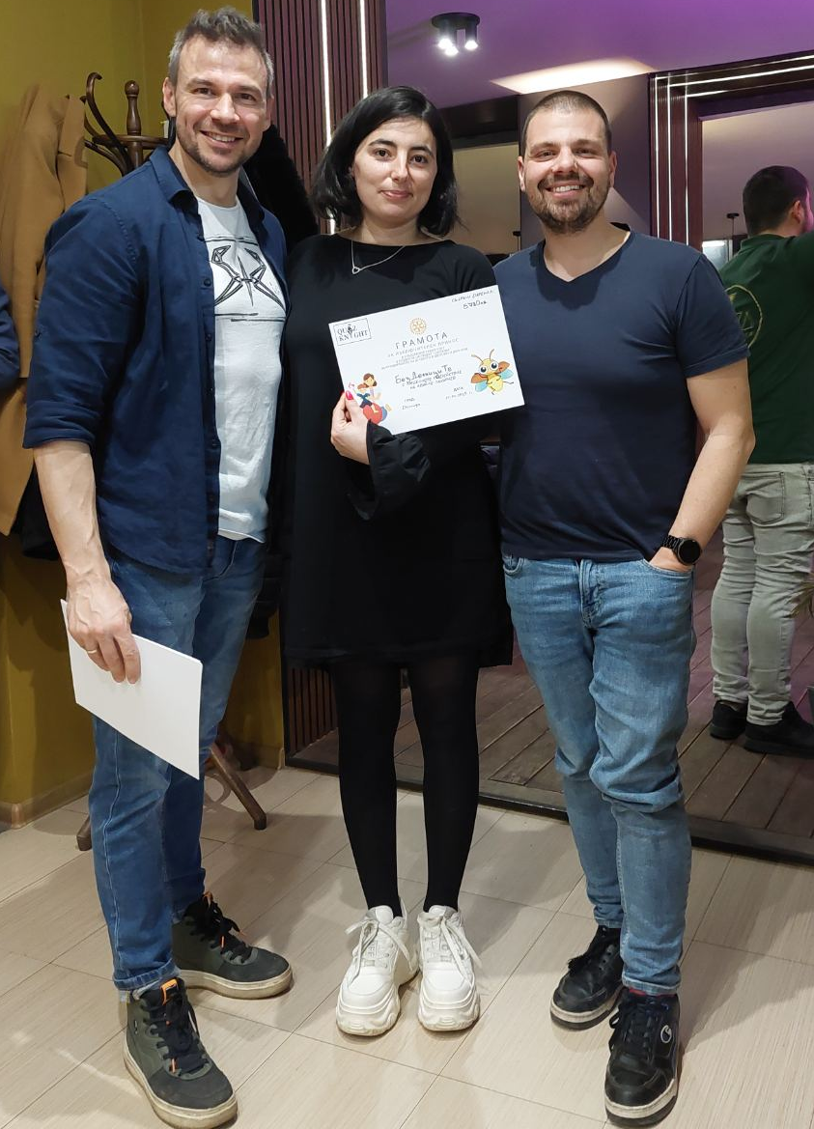
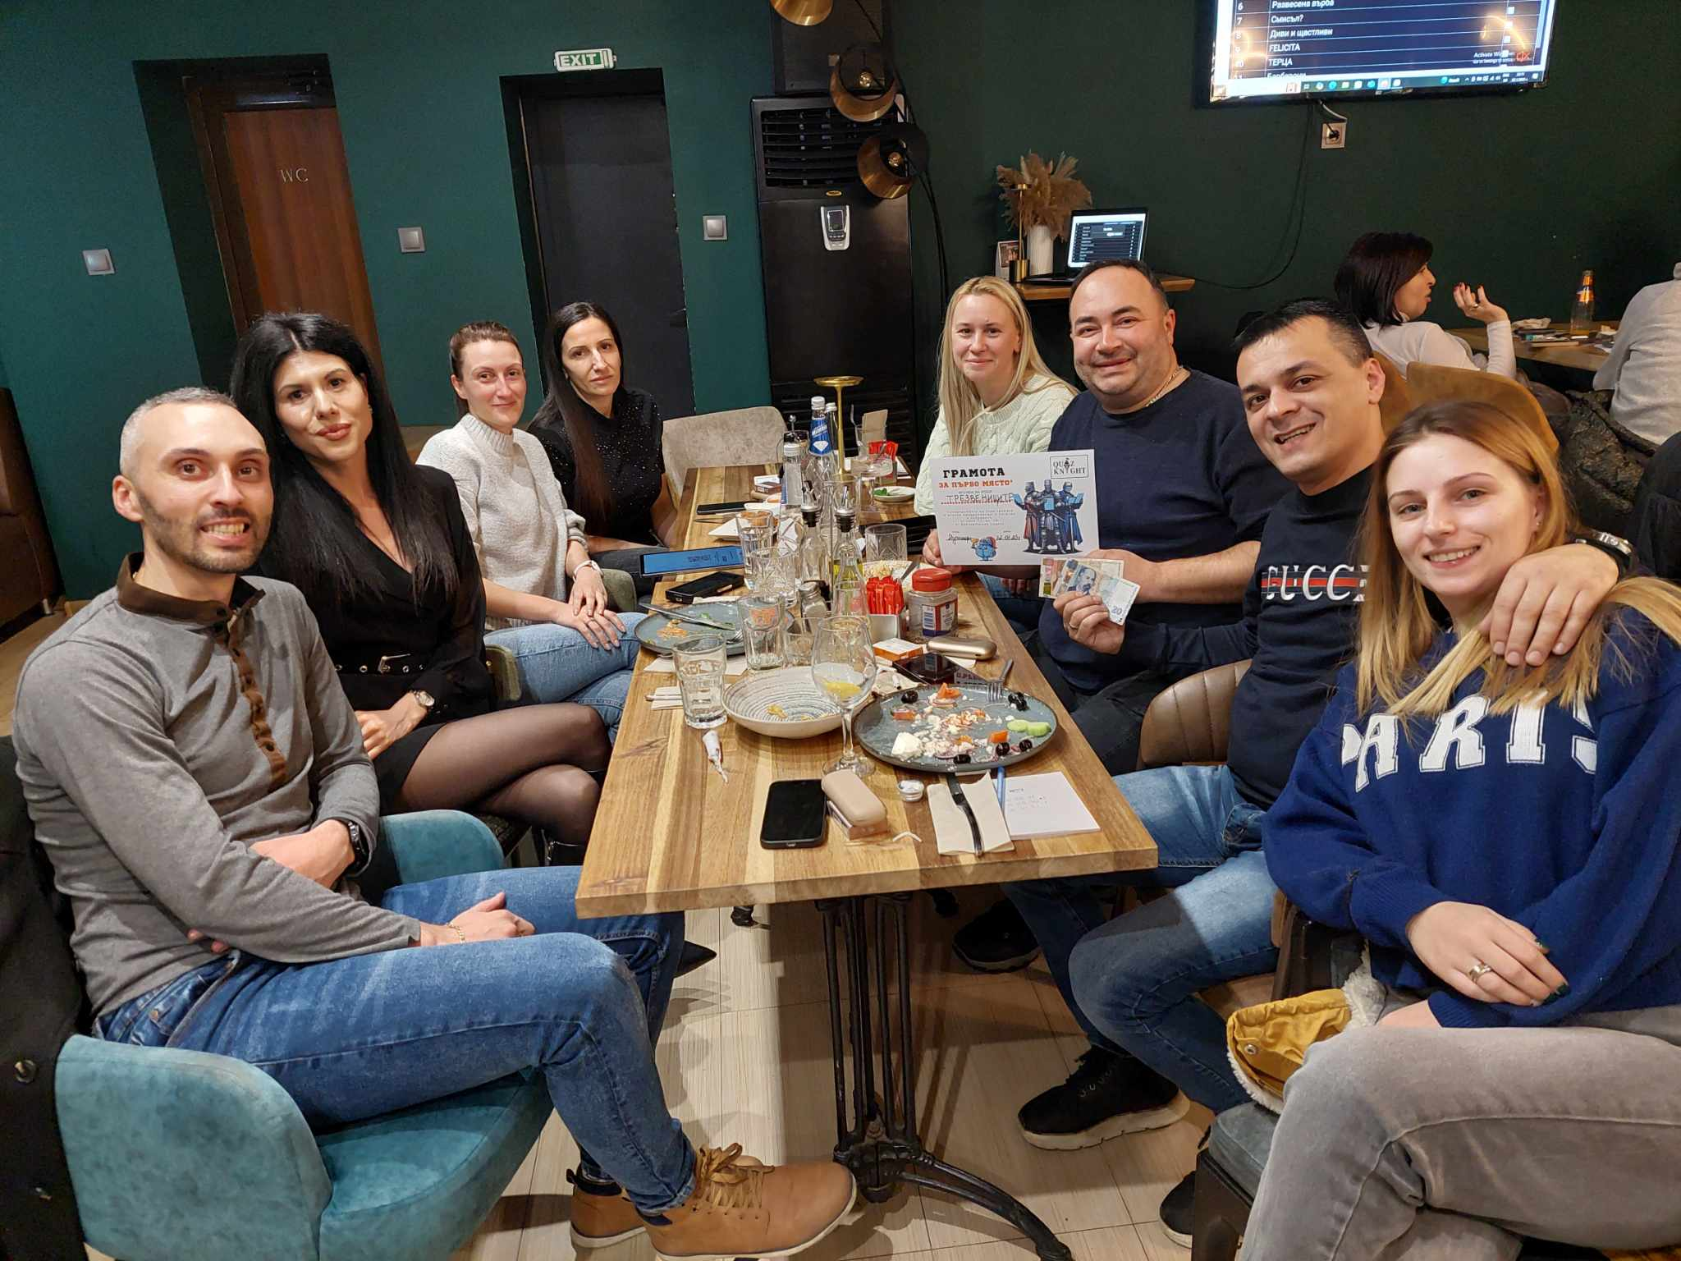

Slide 19
Благодаря за вниманието!

Slide 20
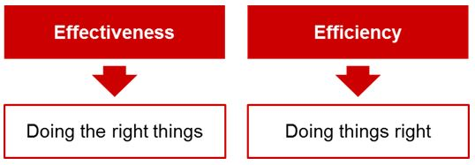
Ефективност и ефикасност

Slide 21
Какво да бъде събитието - ефективност
ясна цел - защо го правим, каква е финансовата цел
за кого е, кои хора
от какъв тип е
с колко участници прогнозно
кога, как – достъпност, съобразеност с времето на участниците

Slide 22
Как да бъде събитието - ефикасност
план
логистика
бюджет за събитието
екип, доброволци, ясни роли

Slide 23
партньори, спонсори
известни личности, инфлуенсъри
комуникация на събитието
как да се дари – такса; купуване, дарение офлайн
онлайн - Платформата.бг; DMS с кодова дума на 17777, други платформи

Slide 24
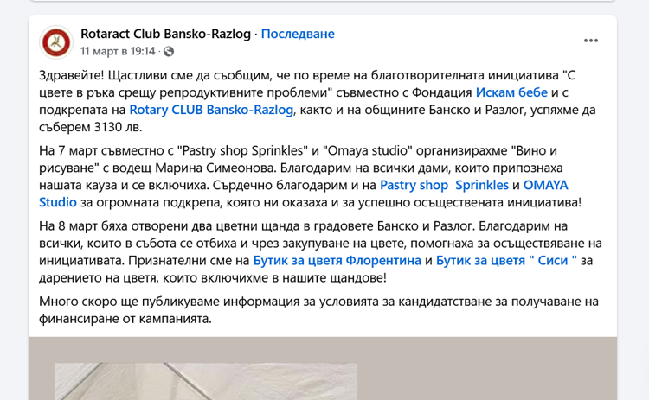
Видове и примери
Фирмена благотворителна продажба на предмети
Ротаракт клуб Банско-Разлог; Ротаракт клуб Бргас-Приморие и Ротаракт Бургас-Пиргос и други

Slide 26
Културно събитие
Концерт, изложба, нова книга

Slide 27
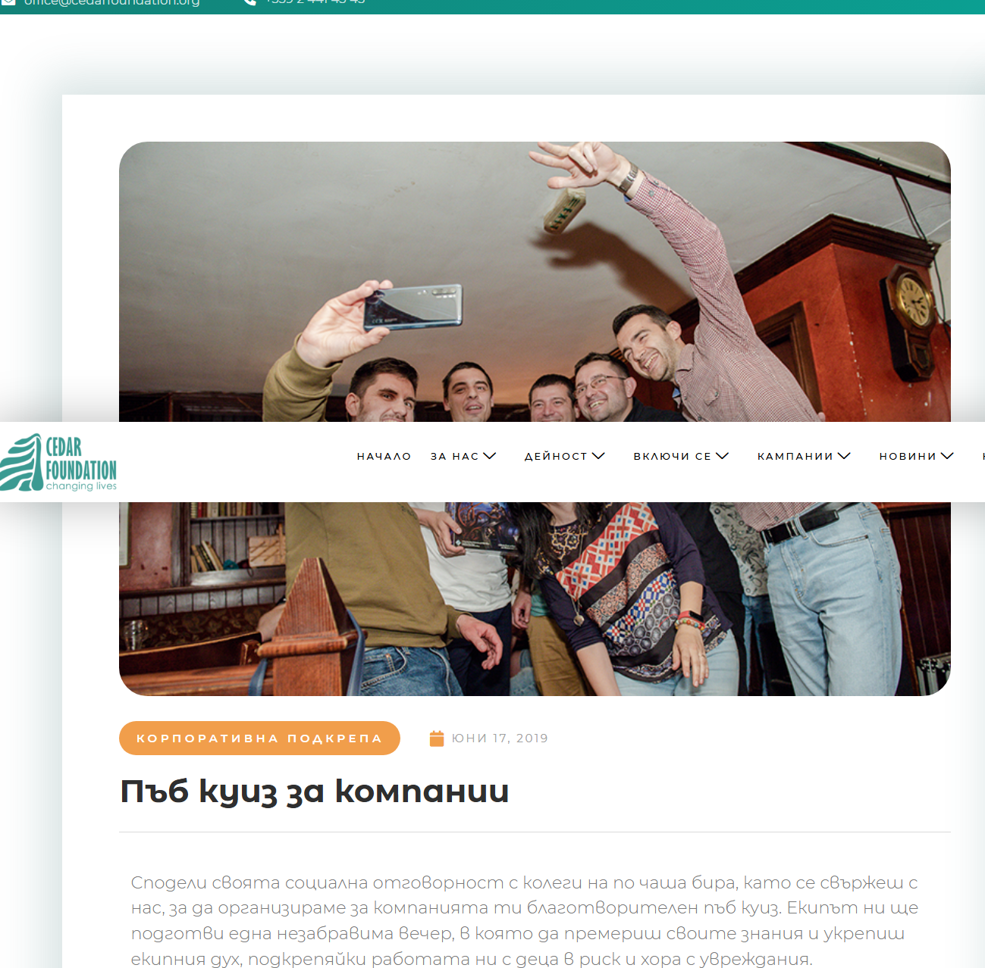
Куиз – индивидуален, отборен
- Фондация "Сийдър": Някои от компаниите, за които са организирали благотворителни куизове - Chaos, Amdocs, Schneider Electric, SiteGround, A Data Pro, Novartis, Forsta, WPX и Smule.
Ротари Дупница

Slide 28
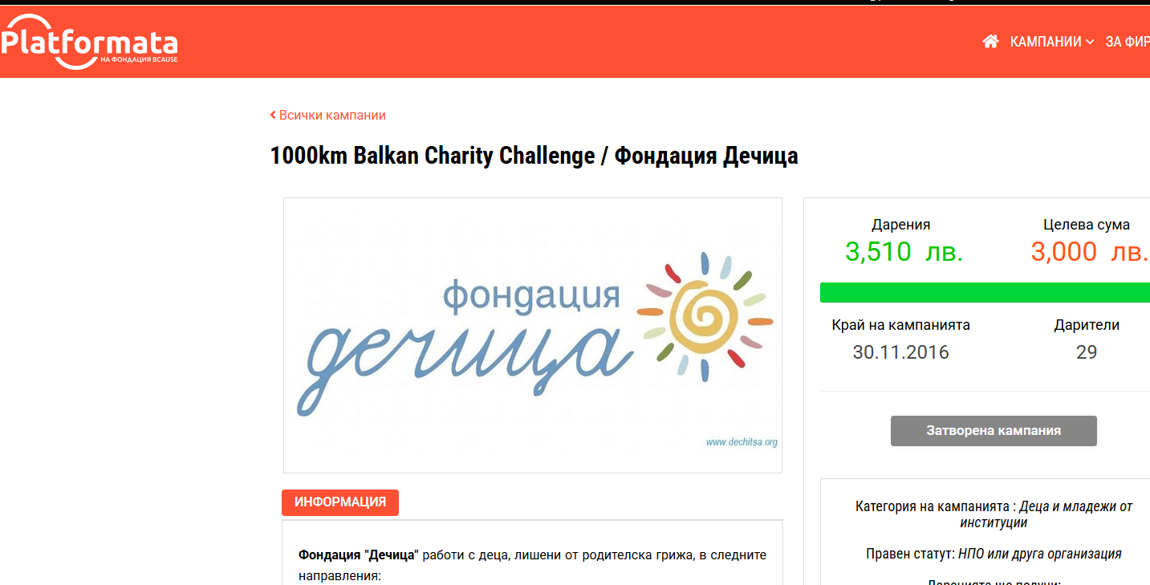
Спорт - маратон, планинарство...

Slide 29
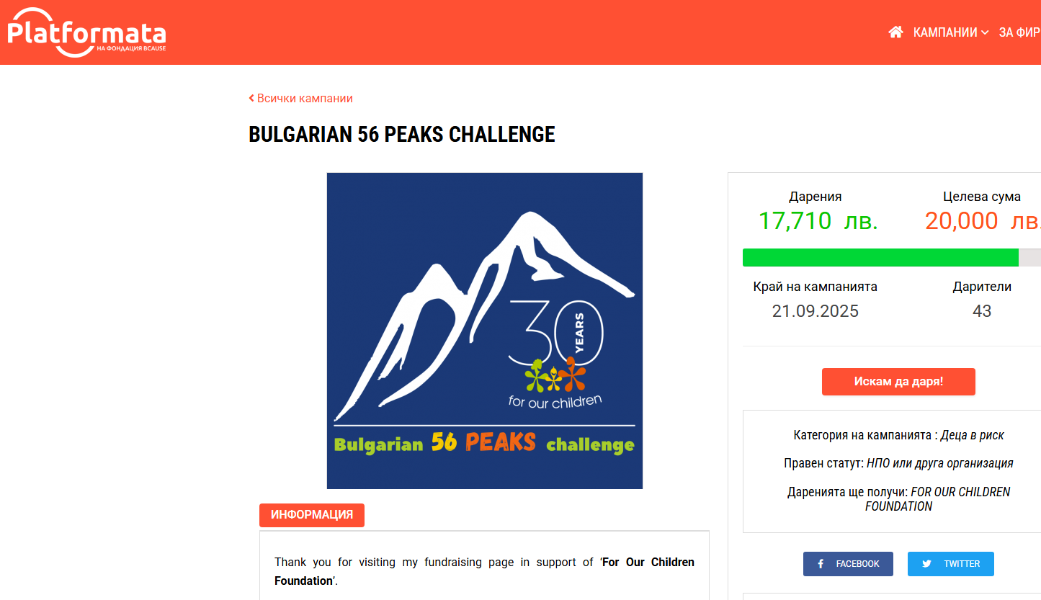

Slide 30
Търг
Фондация “За нашите деца“,
14-то издание; близо 300 гости от дипломатическите, културни и бизнес среди, местна и изпълнителна власт
генерален спонсор, златен, партньори
за 2023 г. - над 260 хиляди лева

Slide 31
Благотворителна вечеря и гала събитие

Slide 32
Тематично събитие – среща с вдъхновители(и), лекция, дискусия

Slide 33
Фестивал с работилници и творчески занимания
За четвърта година ще празнуваме силата на креативния активизъм и будния граждански дух... Ще се забавляваме в каскада от креативни работилници, водени от социално ангажирани артисти, образователни игри с участието на правозащитни организации и творчески занимания, модерирани от граждански активисти.
В Южния парк; 13 101 лв.

Slide 34
Благотворителен базар с ръчни изделия

Slide 35
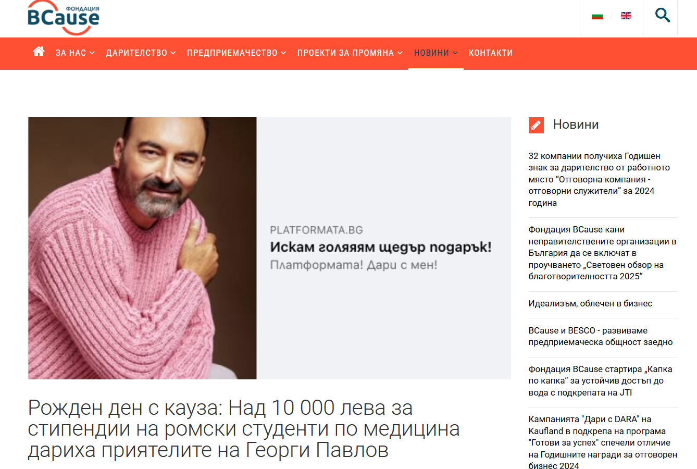
Личен житейски повод

Slide 36
По-голямата картина
Набирането на средства е вид "сделка":
Идея, кауза – трябва да е добре разказана (апел) и онагледена (визии, снимки, видео)
Предлагащ - кои сме ние (опит, история, ценности), екип, доброволци
Купуващ - кои могат да бъдат дарители - в планирането
Пазар - предлагане: срещи, социални мрежи, медии, инфлуенсъри;
Събитието е физическото място или повод, а кампанията е цялата пица

Slide 37
Вашият поглед към събитието с кауза?
Slido.com #2867054

Slide 38
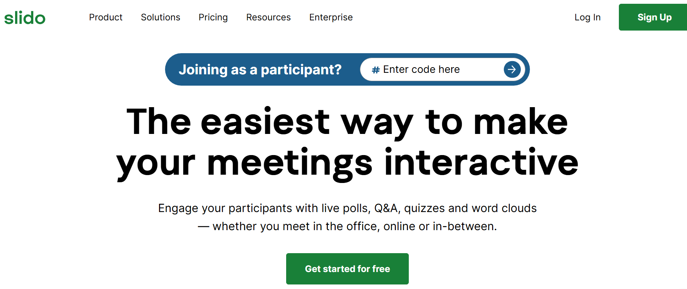
Вашият поглед към събитието с кауза

Slide 39
Какво е най-важното за вас лично в едно благотворително събитие?
Значимостта на каузата
Възможността да помогна лично с по-значителна сума
Забавлението, преживяването ми
Събирането на голяма сума
Популяризирането на организацията - инициатор

Slide 40
Коя кауза най-силно ви вдъхновява?
Образование
Младежки проекти
Здравеопазване, лечение
Опазване на природата
Подкрепа на деца и възрастни с увреждания
Подобряване на средата
Бездомни животни
Спорт, физическа активност

Slide 41
Какъв може да бъде вашият принос в благотворителното
събитие?
Организиране, координиране на дейности
Търсене на фирми за дарения и спонсорство – писма, срещи
Даряване на средства или материали
Писане на съдържание в сайт, социалните медии
Търсене на партньори, доброволци
Писане на прессъобщения, връзки с медиите
Измисляне на програмата, съдържанието, участниците
Споделяне в соц. мрежи, вдъхновяване на други хора

Slide 42
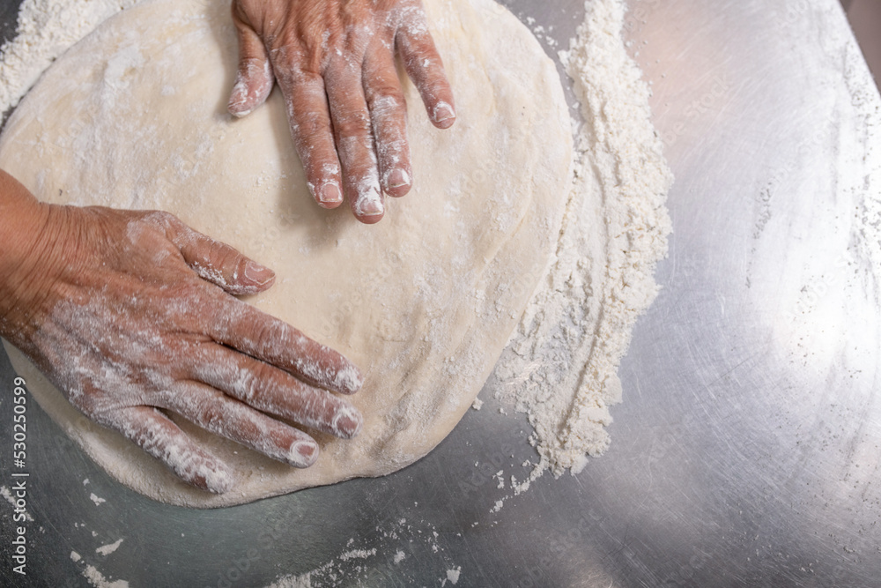
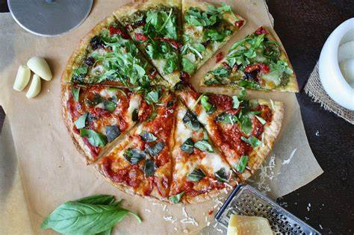
Ще правим ли пица заедно?
Какво ще си вземете от "рецептата" за пицата днес?
Контакти:
Людмила Атанасова,
0884-645 206
Lucy@bcause.bg
Фондация BCause
Платформата.бг
DMS.bg.com

Slide 43
Благодаря за вниманието!

